Slide 1
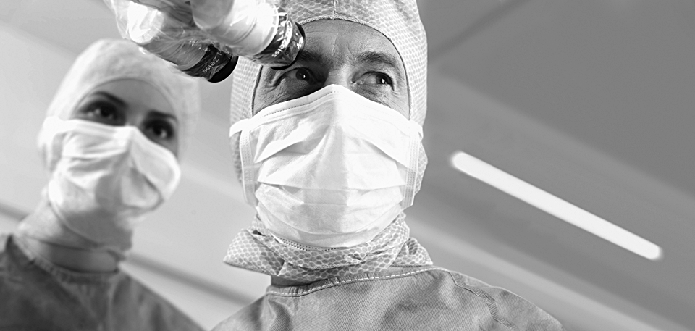

Design, Aufbau und Verifikation eines Autofokussystems zur Arbeitsabstandsbestimmung eines Ophthalmologie-Operationsmikroskops
Standort: Oberkochen
Betreuer CZM: B.Eng (FH) Stefan Meinkuß, Dipl. Ing. (FH) Peter Reimer
Prüfer HTW: Prof. Dr. A. Kettler, Prof. Dr. H. Schneckenburger

Slide 2
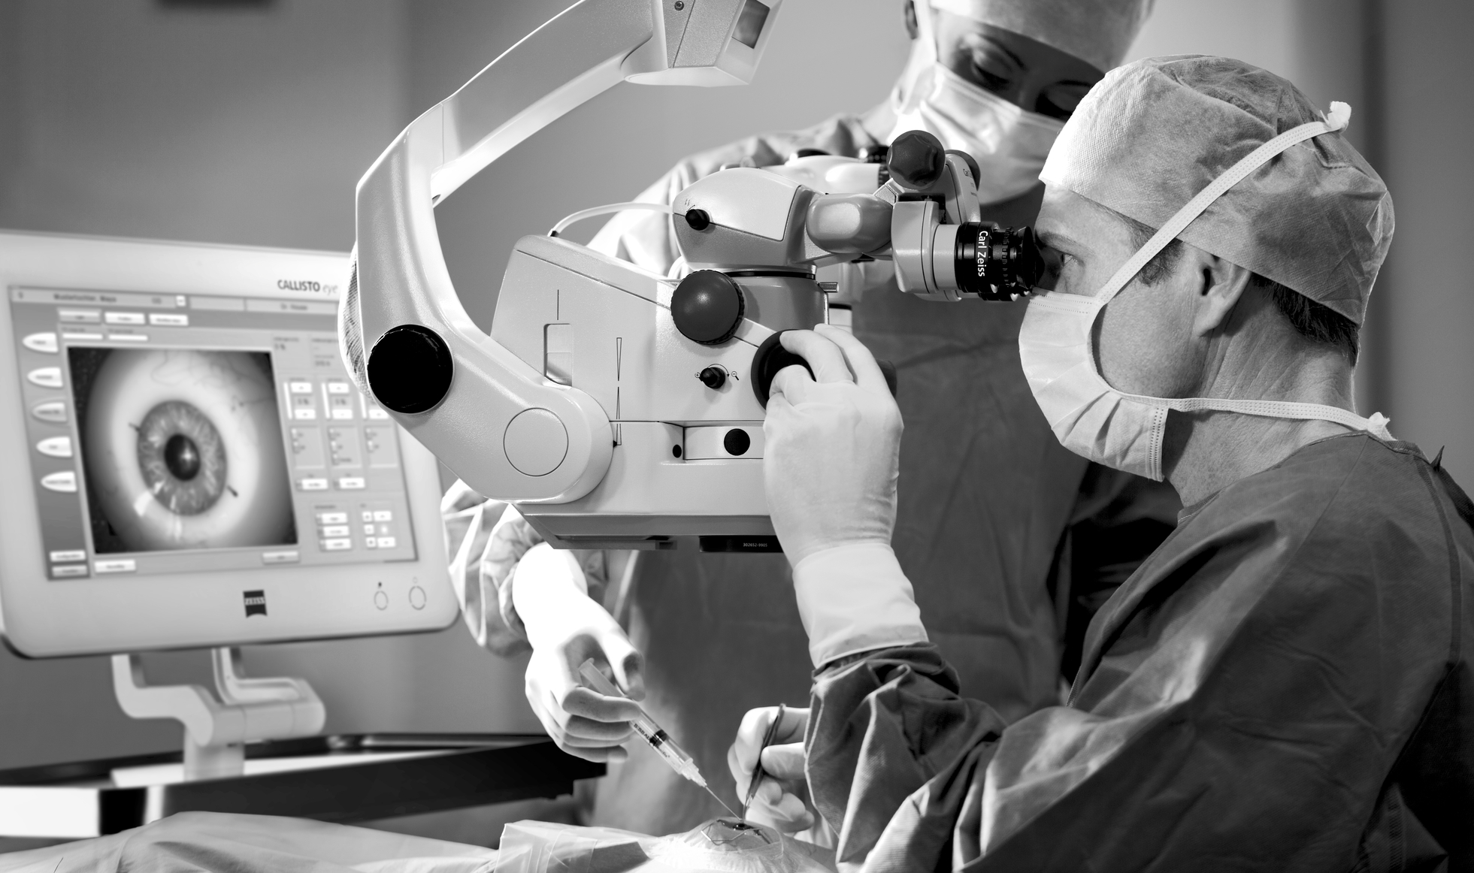
Das Operationsmikroskop OPMI Lumera 700

Slide 3
Inhalt
Problemstellung
Optikmodell des Operationsmikroskops
Vergleich Abstands-Messverfahren
Aufbau eines Motorcontrollers für einen DC-Motor
Autofokus-Algorithmus

Slide 4
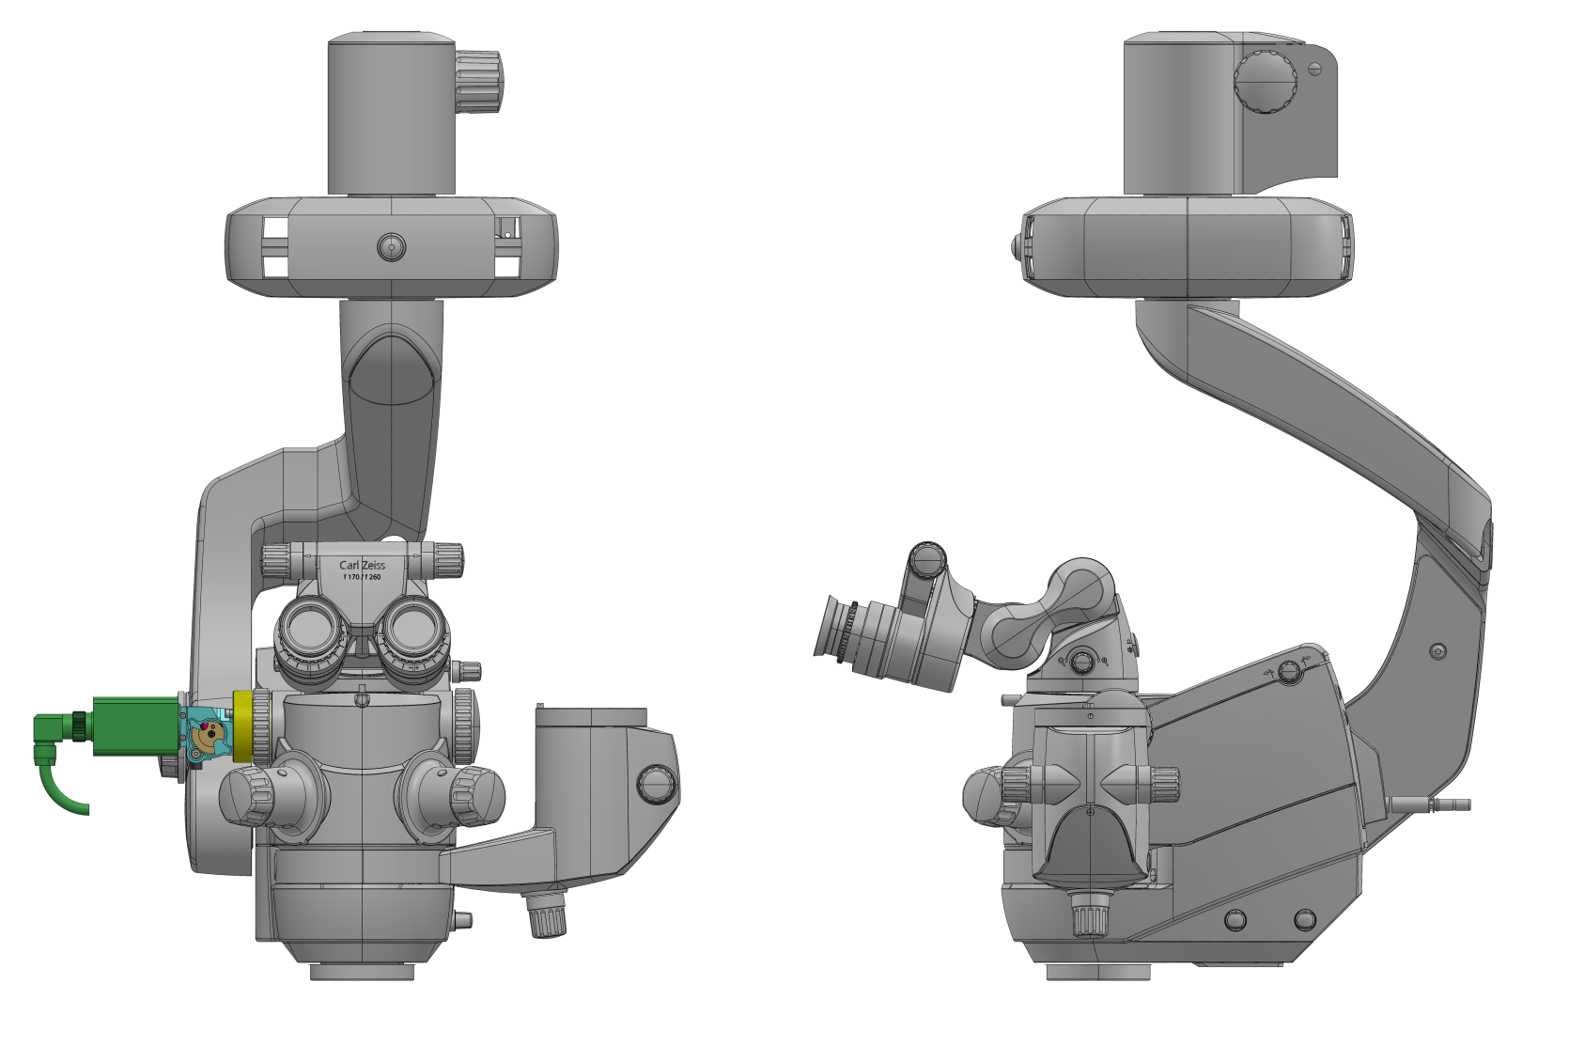
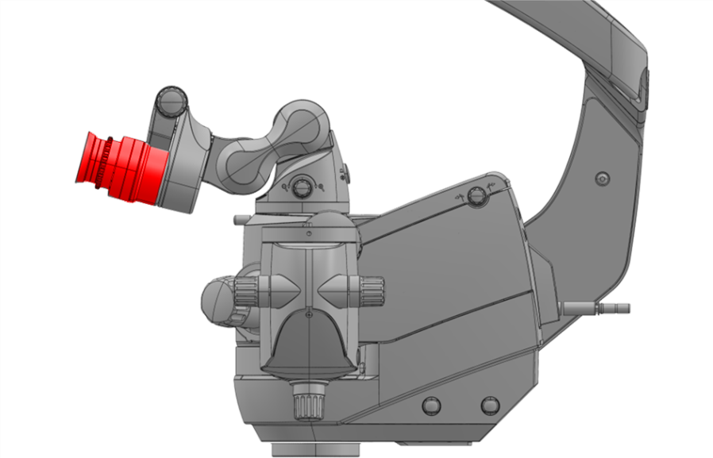

Neuartiges Messgerät zur interoperativen Refraktionsbestimmung
Messstrahl
!
AA = 200 mm ± 0.2 mm
Abbildungsstrahl
Notes:
Abweichung resultiert aus falsch eingestelltem Okular

Slide 5
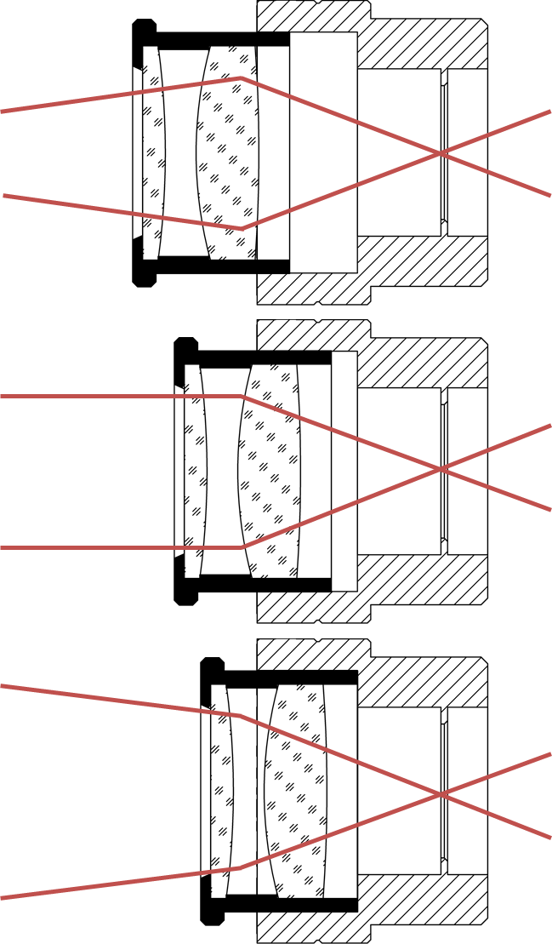
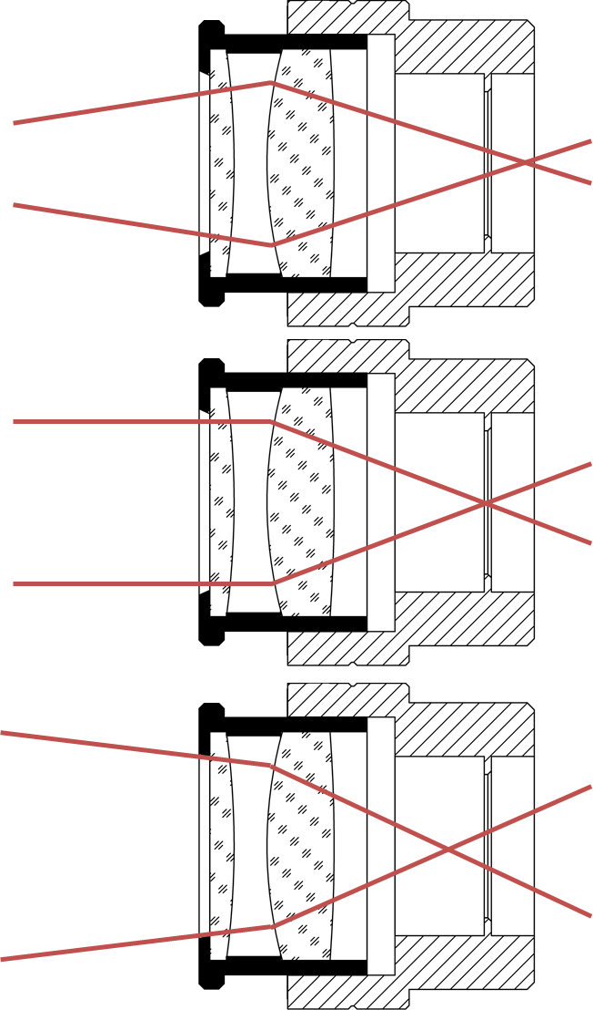
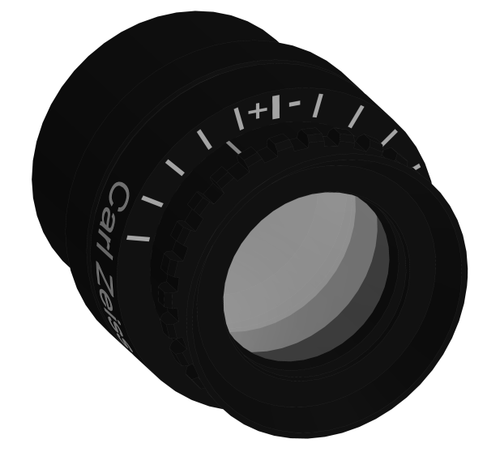
Okulare mit Dioptrienausgleich
Notes:
Anpassung an das Auge des Beobachters entweder durch verschieben der Okularlinsen oder durch Verschiebung des Zwischenbildes und damit der Objektebene

Slide 6
Optikmodell

Slide 7
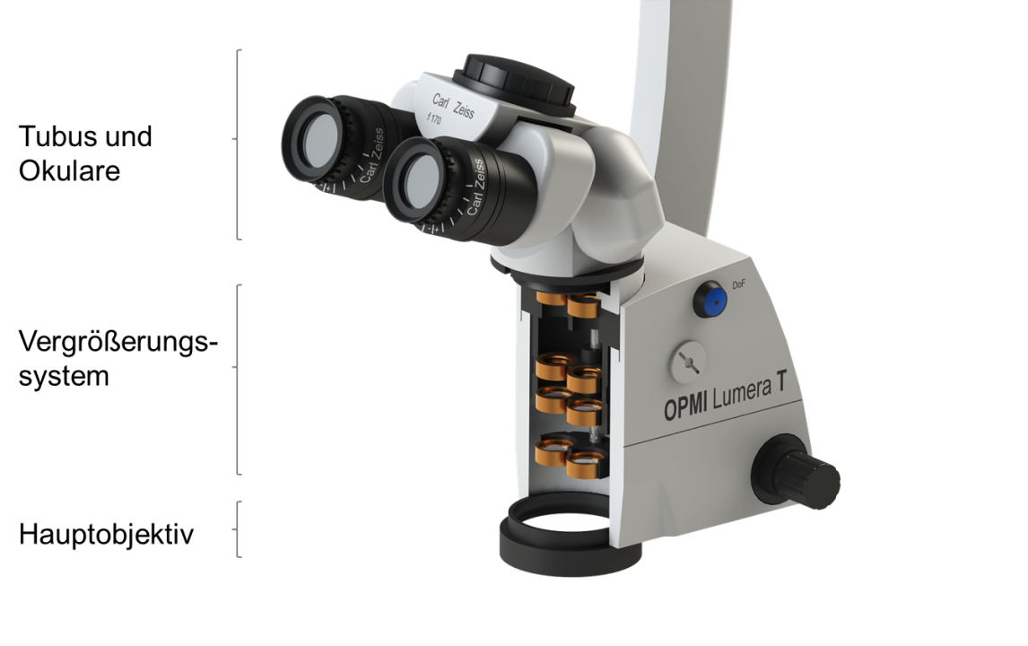
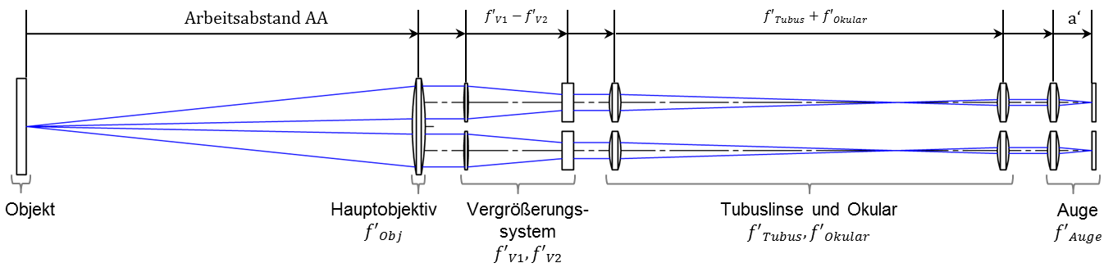
Optikmodell Abbildungsstrahlengang (1)
Notes:
-oben: vereinfachte OPMI Ansicht
-unten: Strahlengang (auch für Optik-Rechnungen verwendet)

Slide 8
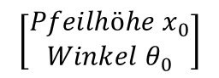
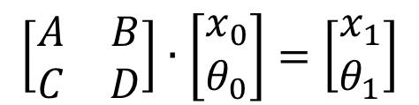
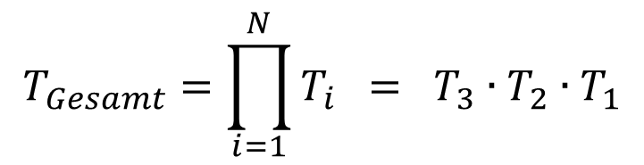
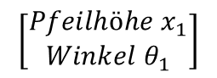
Optikmodell Abbildungsstrahlengang (2) Matrizenoptik - Theorie
$$\left[\begin{matrix}Pfeilhöhe x_{0} \\ Winkel θ_{0}\end{matrix}\right]$$
$$\left[\begin{matrix}Pfeilhöhe x_{1} \\ Winkel θ_{1}\end{matrix}\right]$$
T
$$\left[\begin{matrix}A & B \\ C & D\end{matrix}\right]∙\left[\begin{matrix}x_{0} \\ θ_{0}\end{matrix}\right]=\left[\begin{matrix}x_{1} \\ θ_{1}\end{matrix}\right]$$
T₁
T₂
T₃
$$T_{Gesamt}=\prod_{i=1}^{N}{T_{i}} = T_{3}∙T_{2}∙T_{1}$$
T_{Gesamt}
Notes:
-Erklärung ABCD-Marix
-Zusammenfassen von Einzelmatrizen

Slide 9
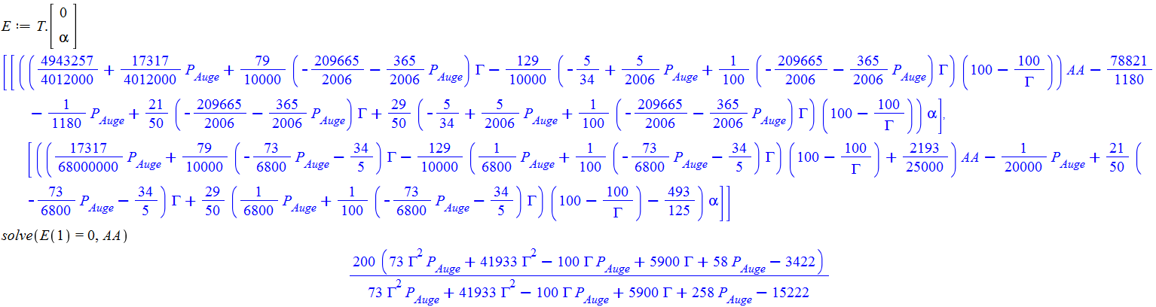
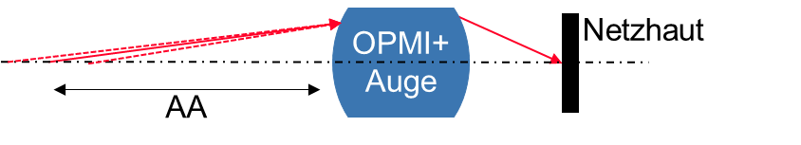
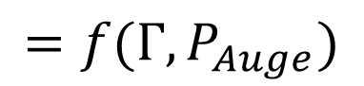
Optikmodell Abbildungsstrahlengang (3)
Objekt
Vergrößerung
Tubus
Netzhaut
AA =
$$=f(Γ,P_{Auge})$$
Notes:
Berechnung der Arbeitsabstandsfunktion

Slide 10
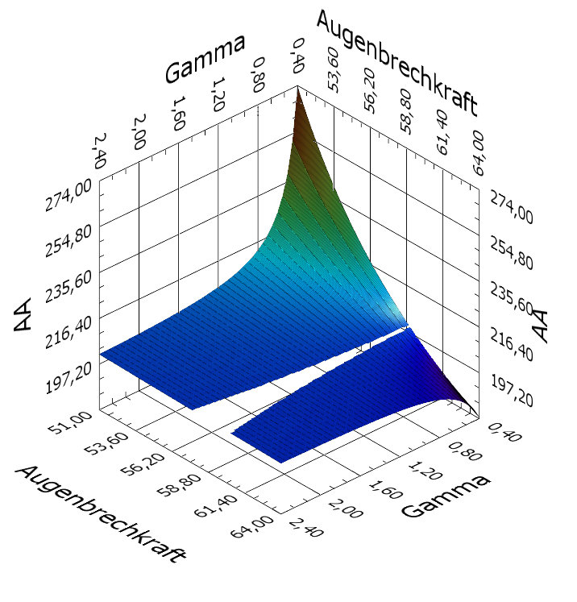
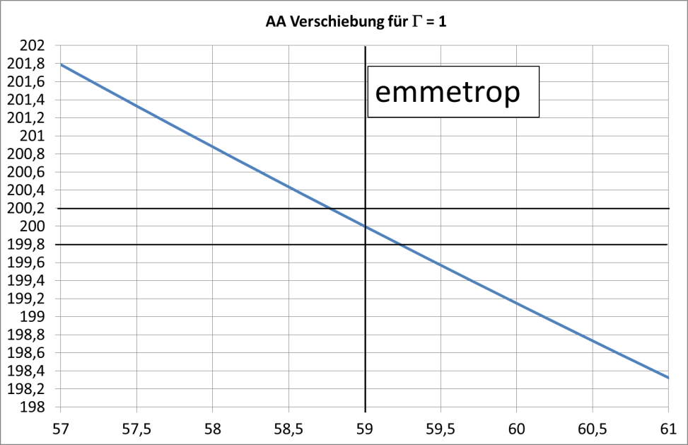
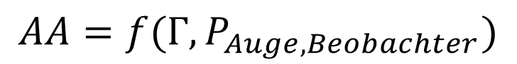
Arbeitsabstandsfunktion (Flächendarstellung)
$$AA=f(Γ,P_{Auge,Beobachter})$$

Slide 11
Abstandsmessung

Slide 12


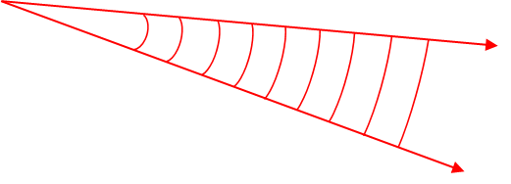
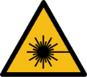

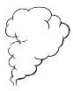
Abstandsmessung – Methoden (1)
taktile Messung
Lasertriangulations-
sensor
Ultraschall-
sensor
Notes:
Aufzeigen zweier nicht zielführender Messmethoden

Slide 13
Abstandsmessung – Methoden (2) Die Lösung: Verwendung der internen Kamera!
verschiebbares
Videoobjektiv
Autofokus
Kamera-Sensor
Bildweite a‘
AA
Abbildungs-
system
Bildweite
Videoobjektiv
AA

Slide 14
Motorcontroller

Slide 15
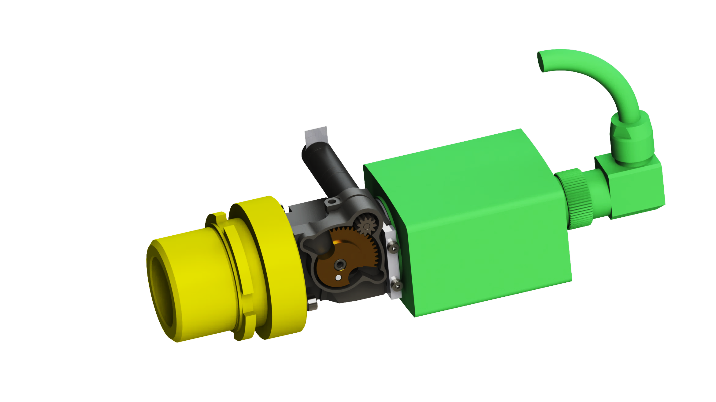
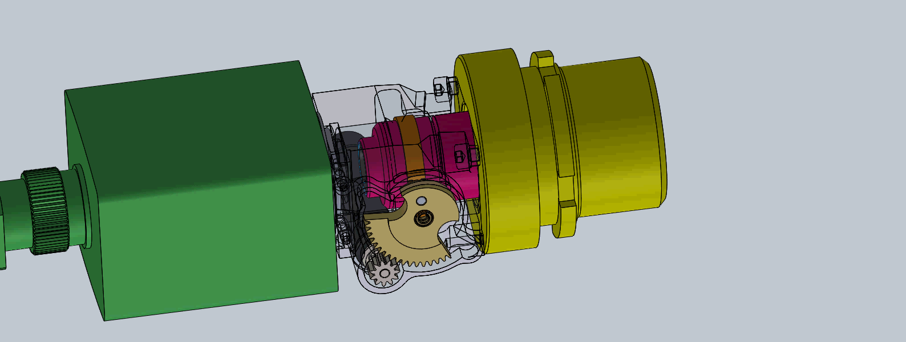
Objektivverstellung

Slide 16
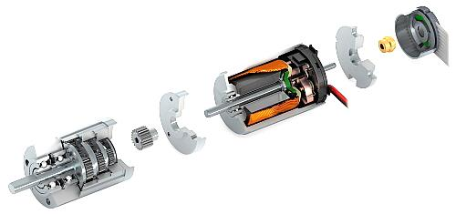
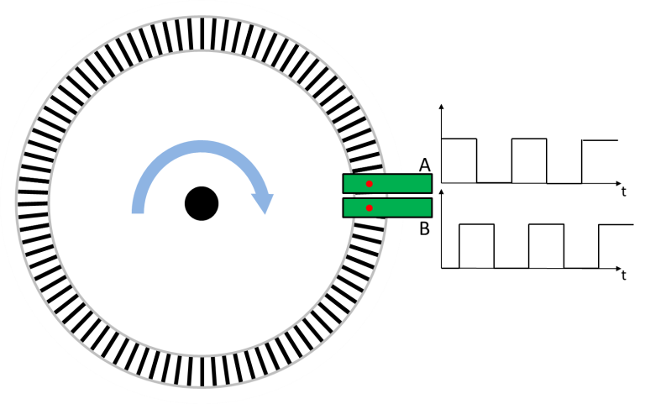
Antrieb
Quadratur-Encoder
Motor
Getriebe
Quelle: Maxon Motor AG, CH

Slide 17
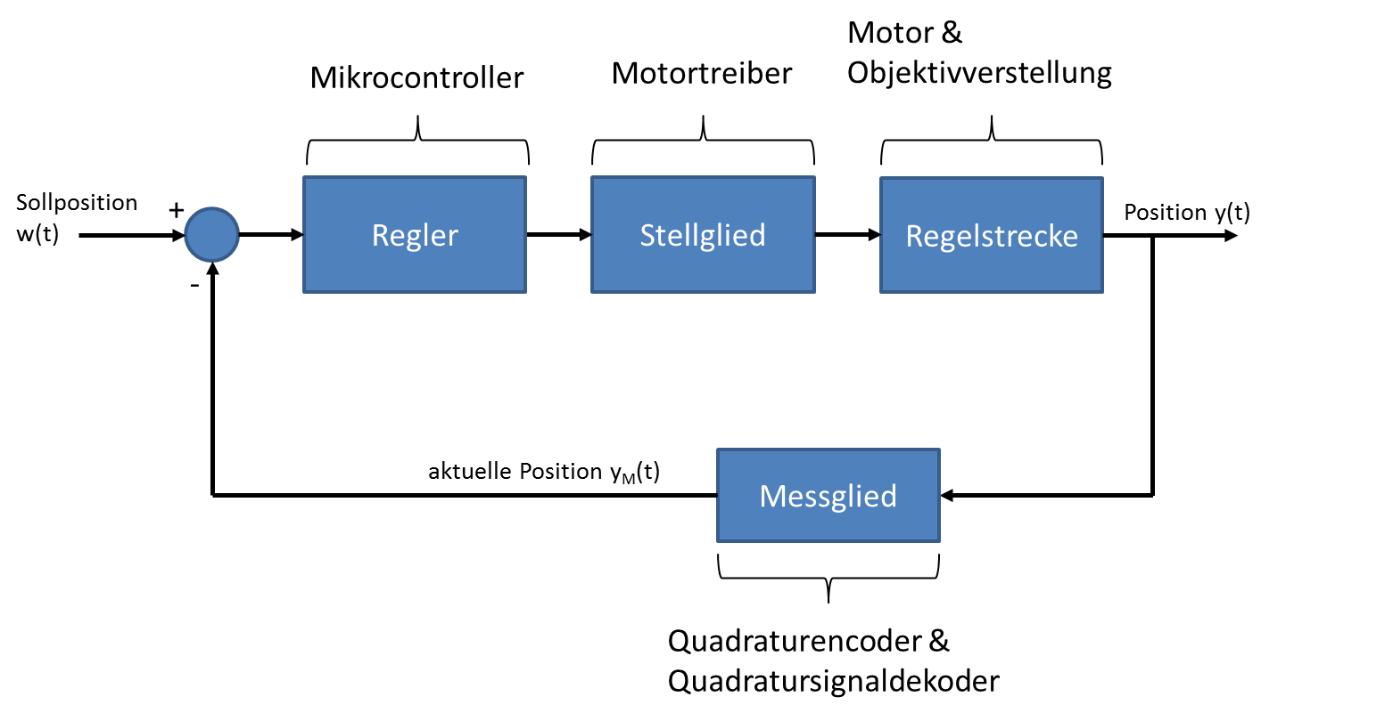
Regelkreis Positionsregelung

Slide 18
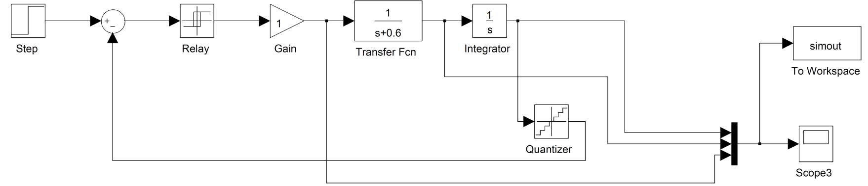
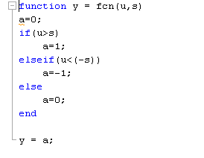
Regler-Entwurf (1): numerische Simulation, Modell des Regelkreis
Regler
-Dreipunktregler
-Zweipunktregler
-PID-Regler

Slide 19
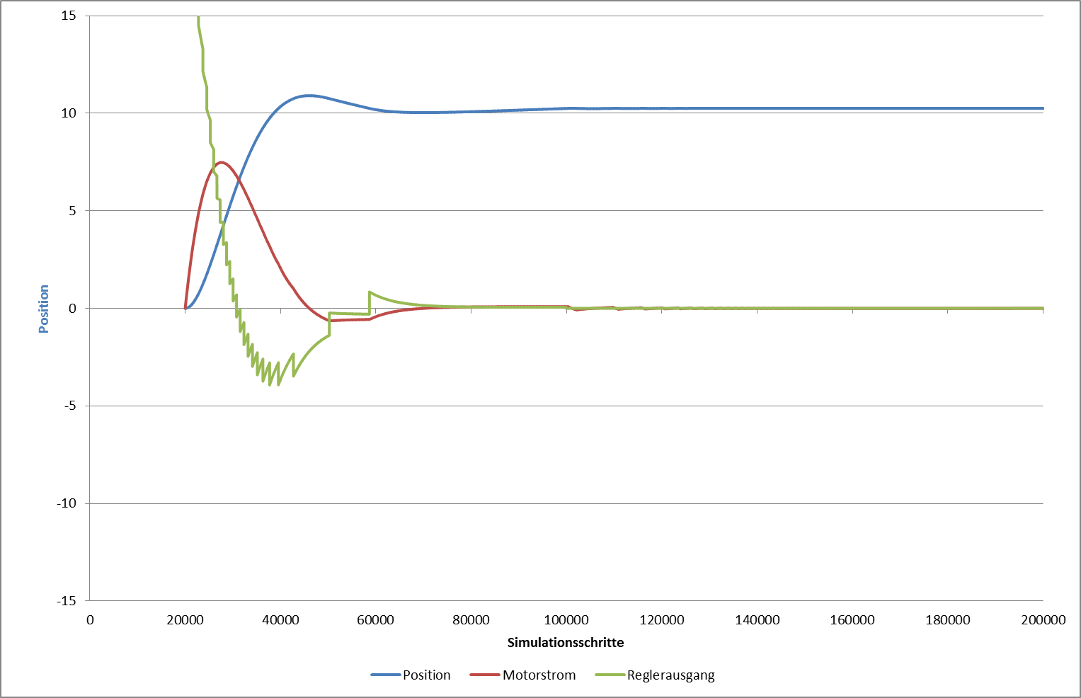
Regler-Entwurf (2): PID-Regler
Notes:
Simulationsergebnis PID-Regler

Slide 20
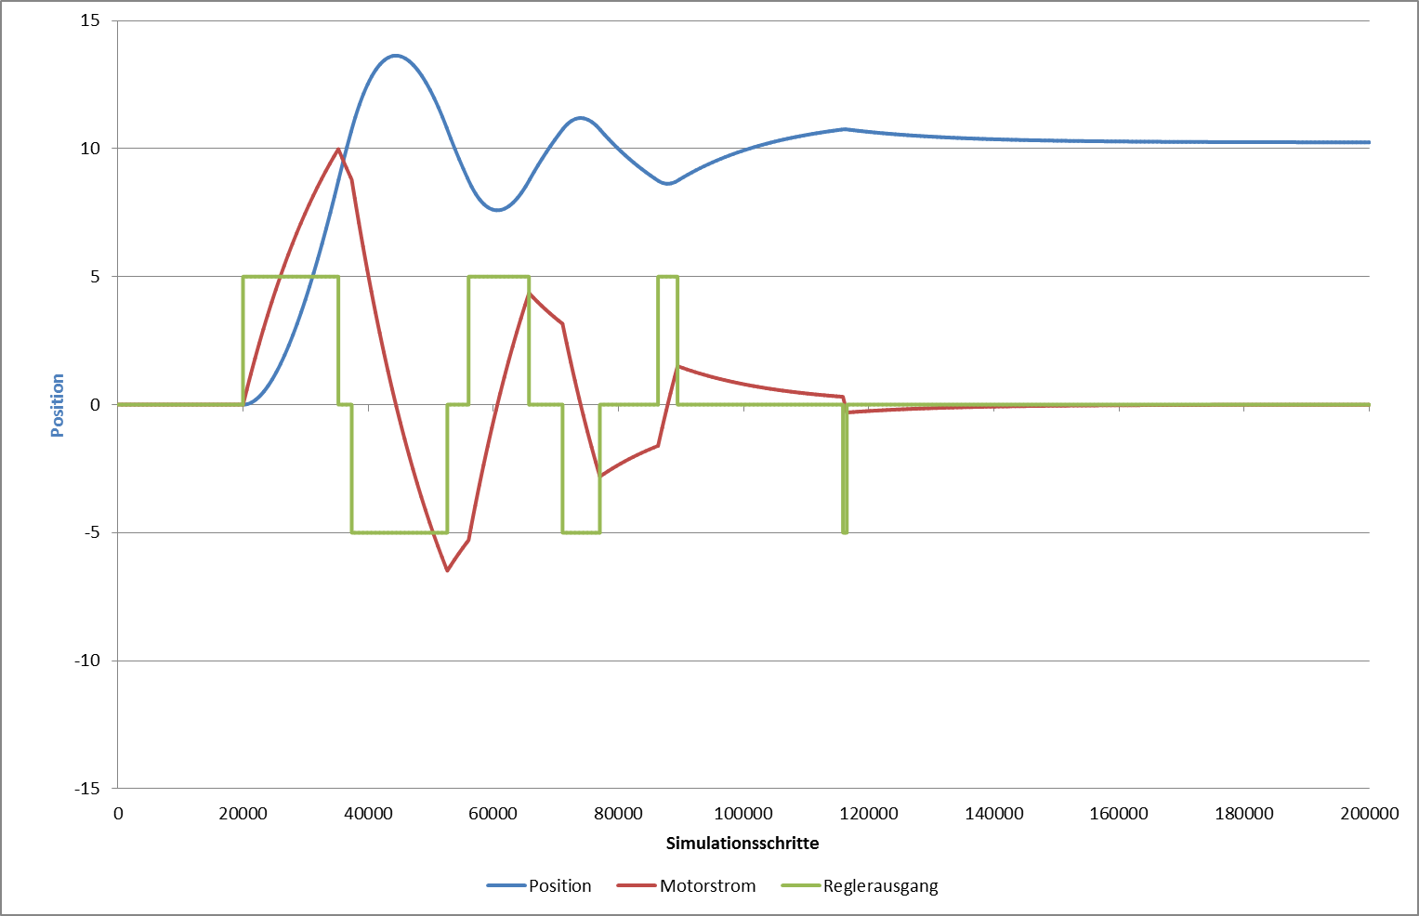
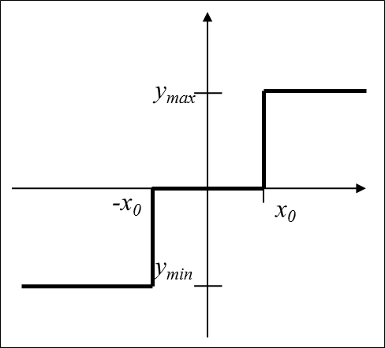
Regler-Entwurf (3): Dreipunktregler
Notes:
Simulationsergebnis Dreipunktregler

Slide 21

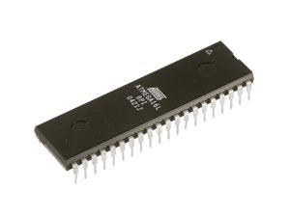
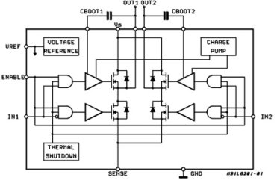
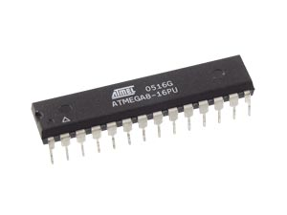
Motorcontroller (1)
CMOS-UART to
USB
(CP2103)
Kommunikation/Regelung
(ATMEGA16)
Quadratur-Dekoder
(ATMEGA8)
Motortreiber
(L6202)
Quadratur-
Encoder
Motor und Getriebe
Notes:
Blockschaltbild des Motorcontrollers mit Realbildern der verwendeten Komponenten

Slide 22
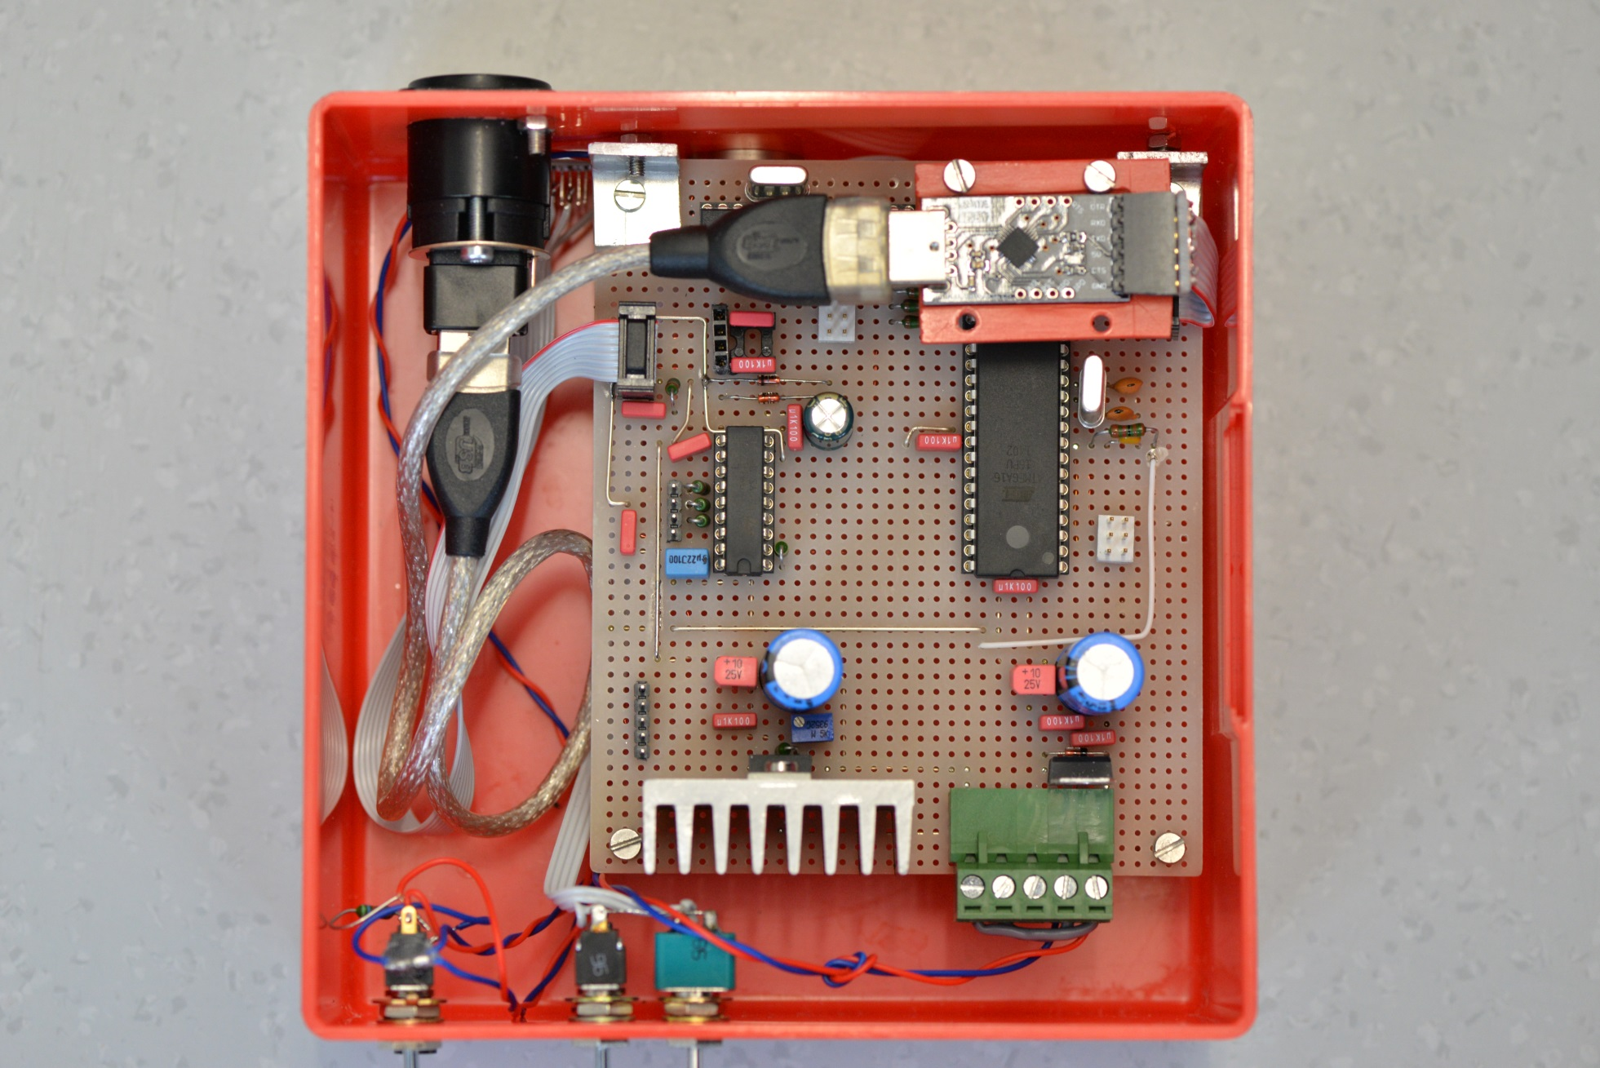
Motorcontroller (2)
CP2103 – UART2USB
ATMEGA16 – Kommunikation & Regelung
L6202 – Vollbrückentreiber
Netzteil
Notes:
praktische Realisierung des Motorcontrollers

Slide 23
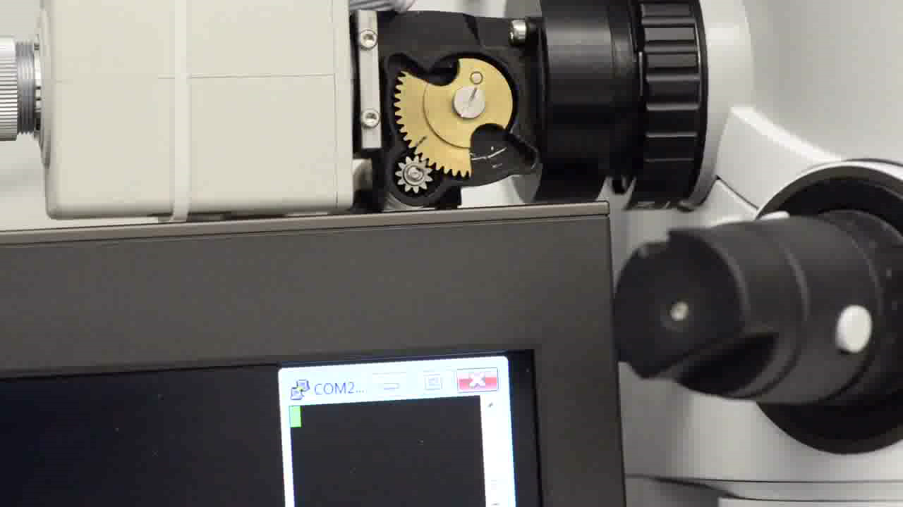
Verifikation des entstandenen Motorcontrollers
Notes:
Video einer Positionierungsfahrt

Slide 24
Autofokus

Slide 25


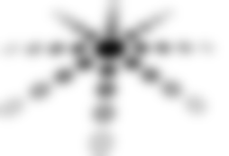
Fokuswertkurve
optimal, theoretisch
real
Fokuswert
Objektiv-Position
Notes:
idealer (theoretischer) Verlauf und realer zu erwartender Verlauf der Fokuswertkurve

Slide 26
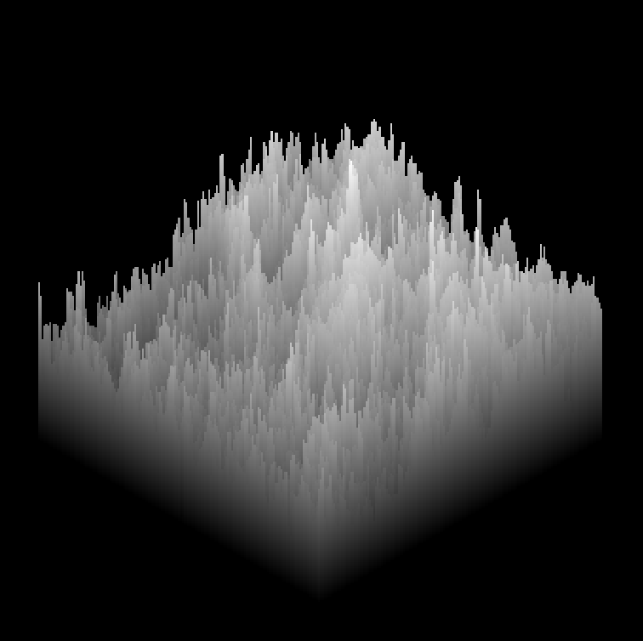
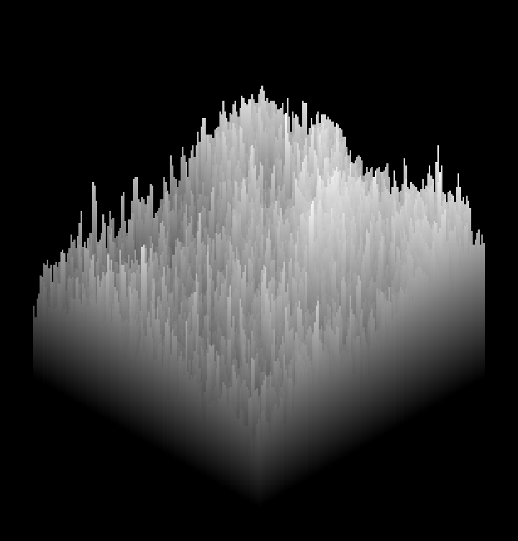
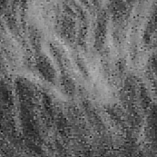
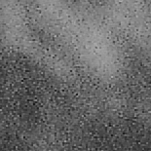
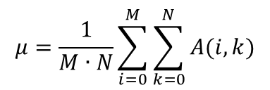
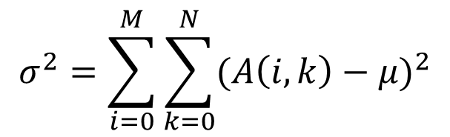
Fokuswertbestimmung durch Varianzmessung
Grauwert
Grauwert
y
y
x
x
$$σ^{2}=\sum_{i=0}^{M}{\sum_{k=0}^{N}{{(A\left(i,k\right)−μ)}^{2}}}$$
M
$$μ=\frac{1}{M∙N}\sum_{i=0}^{M}{\sum_{k=0}^{N}{A(i,k)}}$$
A(i,k)
N
Notes:
Ein ausgeschnittenes AF-Feld von einem scharfen Bild und einem unscharfen Bild. Varianz links hoch, rechts niedrig

Slide 27
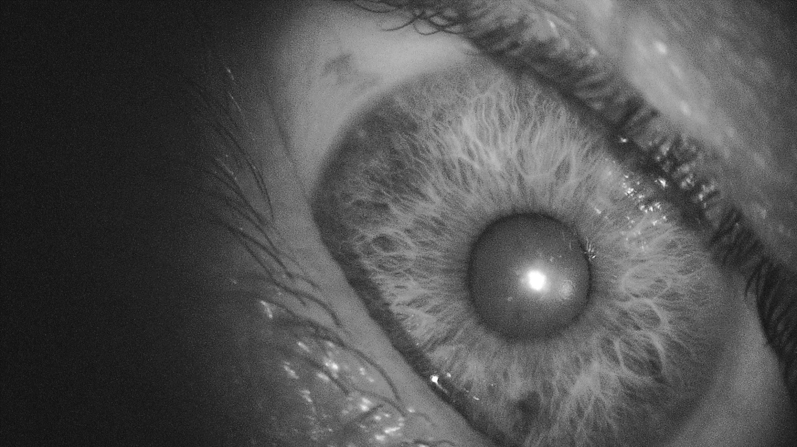

Positionierung AF-Felder- statisch vs. dynamisch
i
i+1
Notes:
-von einem auf das nachfolgende Bild kann sich die Position der Pupille leicht ändern, trotz Fixierpunkt, auf den der Patient blickt
-AF-Felder wandern dann u.U. über den Pupillenrand

Slide 28
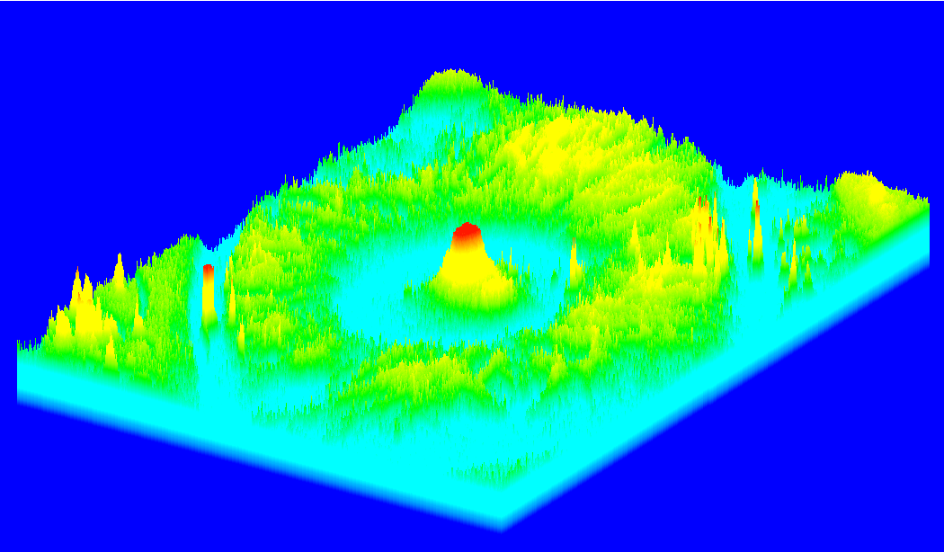
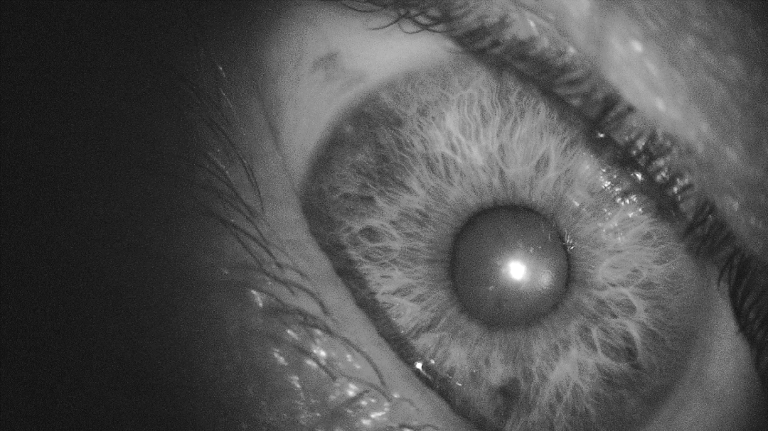
AF-Feldnachführung durch Pupillentracking (1) - Segmentierung des Kamerabildes
Grauwert
y
x
Notes:
-Grauwerte der Kamerabildes in Flaschfarben dargestellt
-Pupillenreflex daher rot, dunkle Pupille in cyan

Slide 29
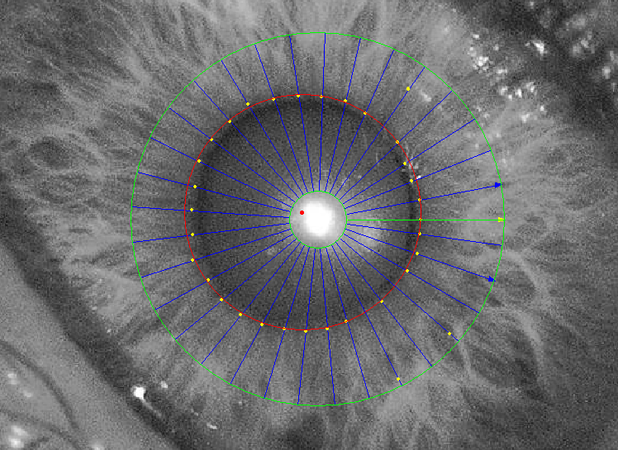
AF-Feldnachführung durch Pupillentracking (2) - Pupillenranddetektion
Notes:
-Pupillenrand wird ausgehend vom weißen Reflex nach außen hin mit Hilfe der blauen Suchlinien gesucht
-gefundene Kanten in gelb
-gefitteter Kreis in rot

Slide 30
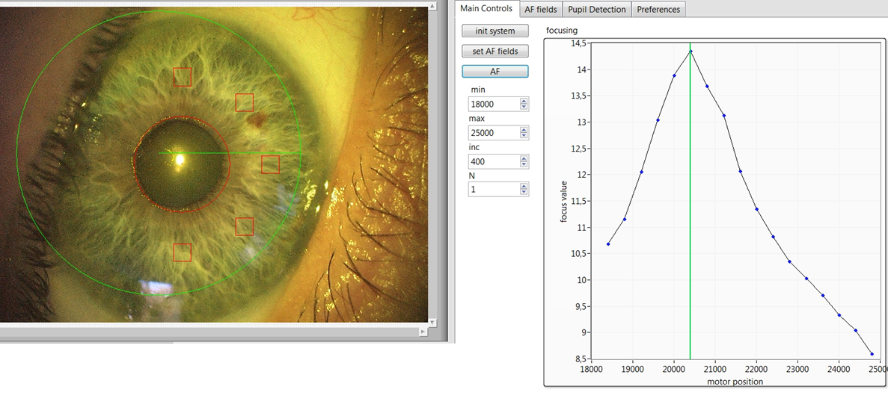
Ergebnis einer erfolgreichen AF-Messung (1)
Motorposition
Arbeitsabstand
„wirksame“
Augenbrechkraft
Fehlsichtigkeit

Slide 31
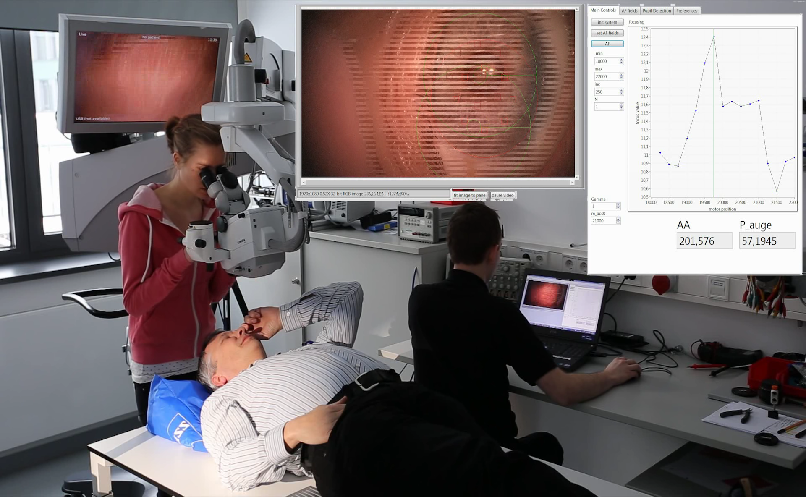
Ergebnis einer erfolgreichen AF-Messung (2)

Slide 32


Herausforderungen und Ausblick (1)
Quelle: PiccoloNamek unter GFDL-SELF Lizenz
Notes:
-Unterschiedliche Lage von Iris und Hornhaut sind ein Problem. Optimal wäre Detektion der Hornhautebene
-Bildrauschen täuscht hohe Varianz und damit hohe Schärfe vor

Slide 33
Herausforderungen und Ausblick (2)
Optimierung Pupillentracking
Verifikation des ermittelten Abstandes/
Wiederholgenauigkeit
Bestimmung Einfluss der Schärfentiefe

Slide 34
Fragen?!

Slide 35


Regler-Entwurf: Zweipunktregler
Notes:
Simulationsergebnis Zweipunktregler

Slide 36


Verifikation des entstandenen Motorcontrollers
A
B
dir
clk
EN
IN1
IN2
Motorstrom/
Richtung

Slide 37

AF-Feldnachführung durch Pupillentracking (1)
Notes:
-Kamerabild besteht modellhaft aus schwarzer Kreisscheibe mit kleinem weißen Spot umgeben von einem helleren Kreisring

Slide 38


Aufbau Kamerasystem
directShow kompatibel
dadurch kompatibel zu:
Vision

Slide 39

Autofokus - Gesamtsystem
Notes:
Blockschaltbild Gesamtsystem

